Slide 1



Оформление презентации
Желательные шрифты: Calibri, Times New Roman, Arial;
Основной размер шрифта - 16 пт; минимальный допустимый - 14 пт;
Допустимые цвета текста: черный, фиолетовый, синий, красный и др. контрастные к фону;
Допустимые варианты написания текста: без форматирования, курсив, полужирный и подчеркнутый для визуального выделения в тексе.
- Например: Ученье — свет, а неученье — тьма.
Ссылки на литературные источники в формате [Иванов и др., 2025].
Слайды должны быть пронумерованы
Анимация и переходы: минимально, без эффектов, отвлекающих от сути.
Обязательно показывайте во время доклада, куда слушатель должен смотреть
Старайтесь рассказывать свой доклад, а не полностью читать с листочка или со слайдов –
Слайды – опора для устного доклада!
Не забудьте удалить лишние слайды в итоговом варианте презентации!

Slide 2
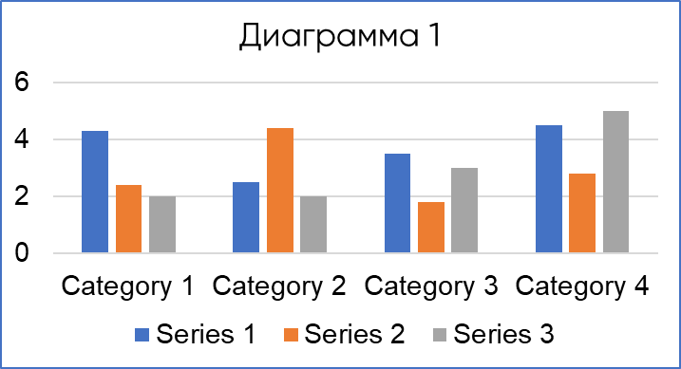
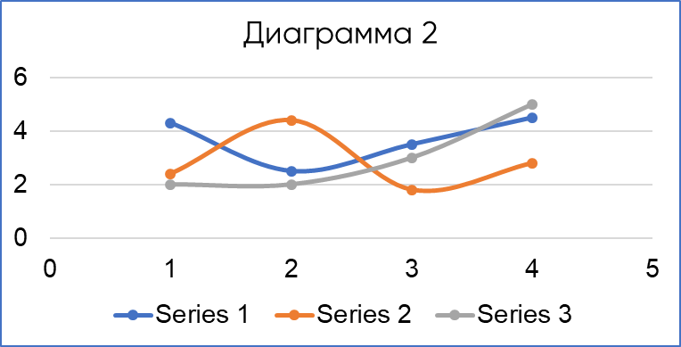
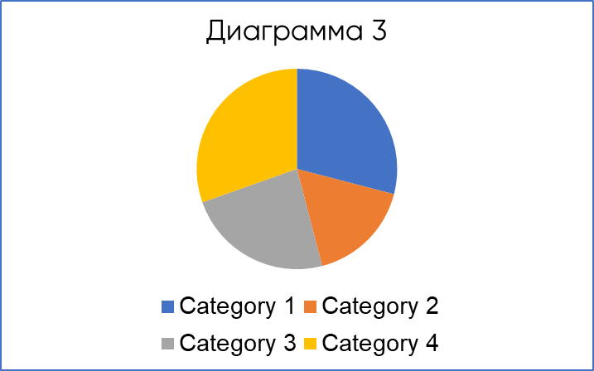
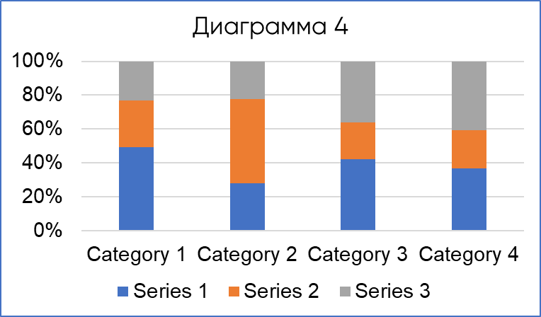
Оформление элементов презентации - иллюстрации
Для сопоставления результатов - размещайте несколько диаграмм на одном слайде
Лучше всего использовать диаграммы и графики
Они должны быть чёткими и хорошо читаемыми
Текст слева, рисунки справа
Размер шрифта на диаграммах: не менее 14 пт
Обязательно показывайте во время доклада, куда слушатель должен смотреть.
Иначе никто ничего не сможет понять ☹

Slide 3
Оформление элементов презентации - таблицы
Плохой пример таблицы – мелко (размер шрифта 11 пт), текст без контраста к фону, шрифт плохо читается, неаккуратное оформление
По возможности - избегайте таблиц, т.к. данные в виде диаграмм и графиков наиболее читаемые
Размер шрифта в таблицах: не менее 14 пт
Наиболее оптимальный размер таблицы: 6 столбцов, 10 строк
Точка наблюдения | % | Точка наблюдения | % | Точка наблюдения | %
точка 1 | 56 | точка 1 | 56 | точка 1 | 56
точка 2 | 23 | точка 2 | 23 | точка 2 | 23
точка 3 | 5 | точка 3 | 5 | точка 3 | 5
точка 4 | 14 | точка 4 | 14 | точка 4 | 14
точка 5 | 2 | точка 5 | 2 | точка 5 | 2
Хороший пример таблицы – крупно (размер шрифта 18 пт),
текст с контрастом к фону, аккуратное оформление
Точка наблюдения | % | Точка наблюдения | % | Точка наблюдения | %
точка 1 | 56 | точка 1 | 56 | точка 1 | 56
точка 2 | 23 | точка 2 | 23 | точка 2 | 23
точка 3 | 5 | точка 3 | 5 | точка 3 | 5
точка 4 | 14 | точка 4 | 14 | точка 4 | 14
точка 5 | 2 | точка 5 | 2 | точка 5 | 2
Обязательно показывайте во время доклада, куда слушатель должен смотреть.
Иначе никто ничего не сможет понять ☹

Slide 4
Рекомендуемый порядок слайдов
Титульный слайд
Актуальность, проблема. Всё об объекте исследования нужно рассказать до цели и задач
Цель, задачи, гипотеза
Методы и материалы. Вы можете рассказывать о методах отдельно или в контексте полученных результатов
Результаты и их обсуждение
Выводы
Заключение и перспективы реализации проекта, доказана ли гипотеза
Благодарности руководителю и партнерам проекта,
вместо слайда «Спасибо за внимание»
Дополнительные слайды (для ответов на вопросы) – Список литературы, дополнительные иллюстрации и тд.

Slide 5
Рекомендации по докладу
Всё должно быть связано
и всё должно быть единообразно!
текст — презентация
название — гипотеза — цель — задачи — методы — результаты — выводы — заключение

Slide 6

Региональный конкурс научно-технологических
проектов «ПРО Большие вызовы»
НАЗВАНИЕ РАБОТЫ
отражает проведенное исследование;
у похожих работ должны быть разные названия
ФИО участника
ФИО наставника
Образовательная организация, класс
Организации-партнеры (можно добавить логотипы)
Новосибирск, 2026

Slide 7
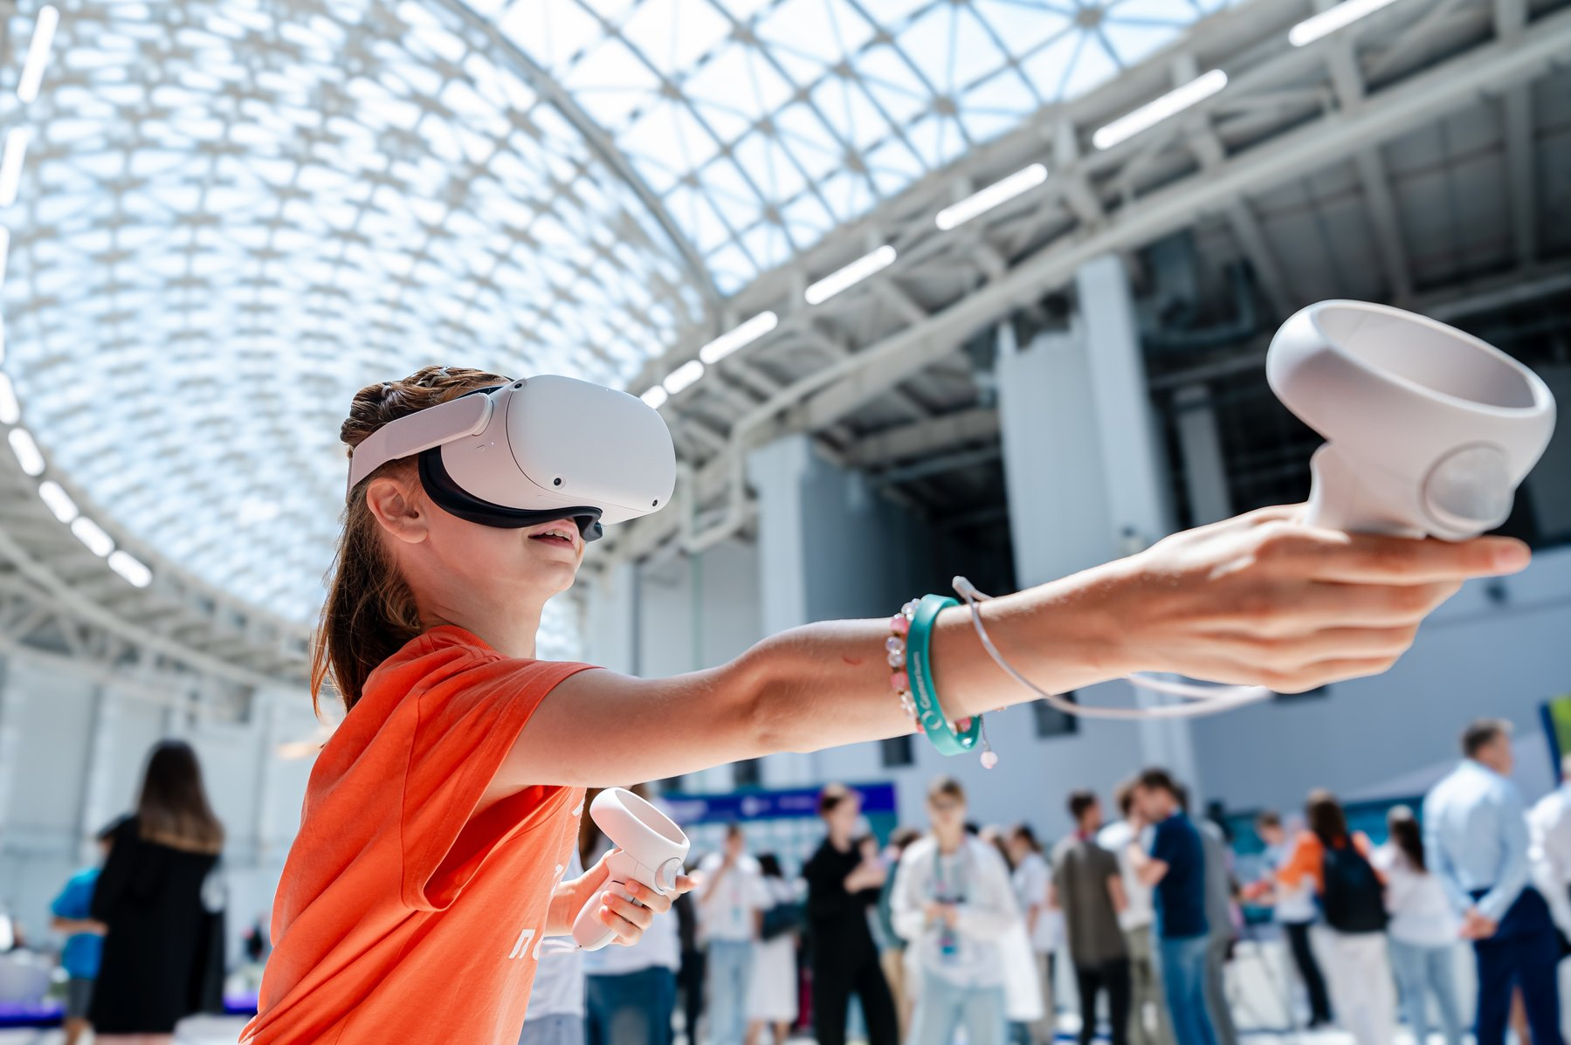
Актуальность работы 2-3 слайда
Почему ваш проект – «Большой вызов»?
Расскажите об объекте исследования
Покажите соответствие стратегии научно-технологического развития РФ
Покажите актуальность для определенной социальной группы
Какую проблему и существующие технологические барьеры решает проект?

Slide 8
Цель, задачи и гипотеза
Цель (дословно зачитать со слайда)
Гипотеза
Цель работы должна соответствовать названию и содержанию работы
Что вы планировали доказать или опровергнуть в ходе своего исследования?
Задачи (на докладе задачи нужно дословно зачитать со слайда)
Сформулируйте задачи, которые необходимо решить для достижения поставленной цели
Не нужны задачи «прочитать литературу», «сделать выводы», «сделать презентацию»
…
…

Slide 9
Материалы и методы 1-2 слайда
Какие методики, подходы, оборудование, материалы и алгоритмы вы использовали? Используйте конкретные термины, без излишней детализации.
2 варианта оформления –
Сделать слайд и оставить его в презентации,
Сделать слайд и убрать его в дополнительные (для ответов на вопросы), а в докладе рассказывать о методах в контексте полученных результатов
в докладе в любом случае нужно обязательно рассказать,
с помощью каких методов и оборудования были получены результаты!

Slide 10
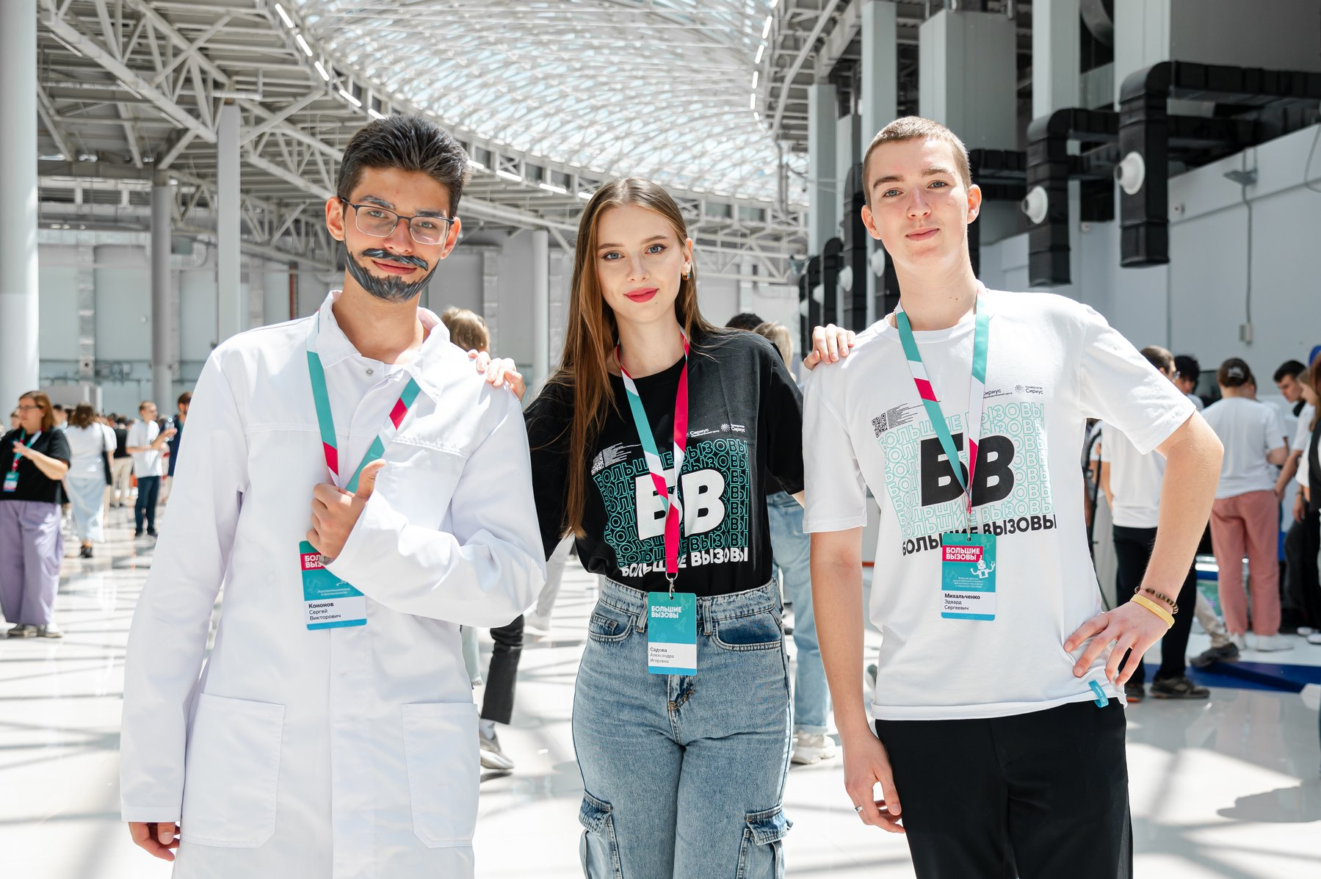
Результаты 2-5 слайдов
Не обязательно приводить все полученные результаты - результаты должны соответствовать поставленным задачам, а все выводы - полученным результатам
Провести статистическую и графическую обработку результатов, посчитать средние значения и др.
При сравнении обязательно стоит говорить «что-то больше/меньше, чем что-то во столько-то раз …»

Slide 11
Выводы
Вывод - логический итог рассуждения
Формулировка выводов должна соответствовать поставленным задачам и
не должна повторять формулировки
полученных результатов

Slide 12
Заключение,
перспективы исследования
Доказана ли гипотеза?
Подчеркните научную и/или практическую значимость работы.
Каковы возможные применения вашего исследования?
Что оно меняет в текущем понимании проблемы?
Что вы не успели сделать, но планируете?
Какие неожиданные результаты появились в процессе работы?
Как можно углубить или расширить ваше исследование?

Slide 13
Благодарности
Руководителю, партнерам проекта, одноклассникам и т.д.…с

Slide 14
Примеры дополнительных слайдов: Материалы и методы
Полевые методы исследования
Отбор проб воды
Измерение прозрачности с помощью диска Секки
Измерение температуры с помощью термометра
Определение цветности
Измерение основных параметров на месте:
pH (кислотность) – с помощью pH-метра.
Электропроводность / минерализация – кондуктометром.
Растворенный кислород (O₂) – оксиметром.
Окислительно-восстановительный потенциал (Eh).
Лабораторные методы исследования:
Аэрофотосъемка и космические снимки - оценка состояния водного объекта, динамики берегов, цветения воды, температуры поверхности.
Гидрохимический анализ воды с помощью …
Определение биогенных элементов - азот, фосфор
Определение основных ионов - гидрокарбонаты, сульфаты, хлориды, кальций, магний, калий, натрий.

Slide 15
Примеры дополнительных слайдов: Список литературы
Список использованной литературы нужен в тексте работы.
В презентации можно делать ссылки там, где это нужно.
Рекомендуется оформление согласно ГОСТ Р 7.0.100–2018
«Библиографическая запись. Библиографическое описание. Общие требования и правила составления.»
Ссылка для просмотра: https://ifap.ru/library/gost/701002018.pdf

Slide 16
Примеры дополнительных слайдов: Дополнительная информация
Дополнительные рисунки, графики, диаграммы, фотографии и т.д.

Slide 17
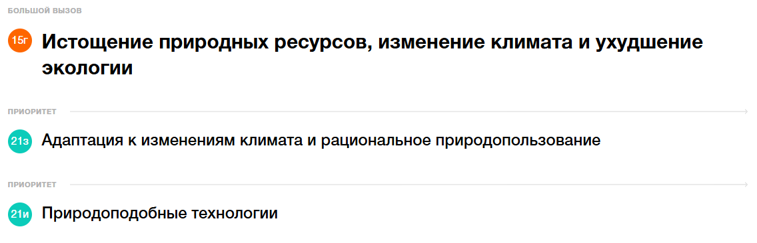
Примеры дополнительных слайдов: Дополнительная информация
Пример Большого вызова
Большие вызовы и приоритеты НТР РФ вы можете посмотреть по ссылке: https://нтр.рф/challenges-priorities/

